Slide 1
数学实验第一次实验课

Slide 2
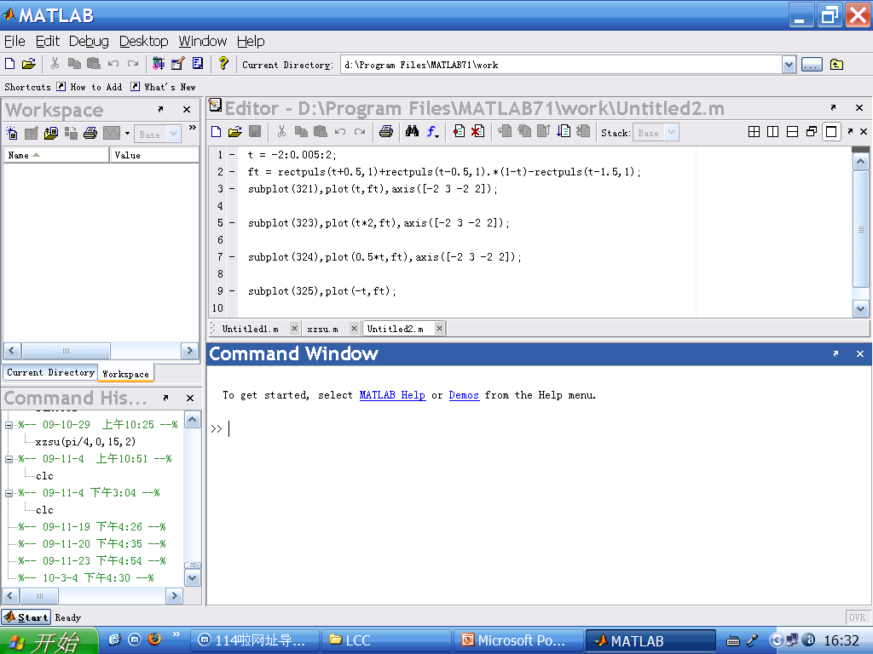
1.1 启动与退出MATLAB （续）
菜单栏
工具栏
文件编辑窗口
命令窗口
工作空间
历史命令
窗口
Start 菜单
命令提示符

Slide 3
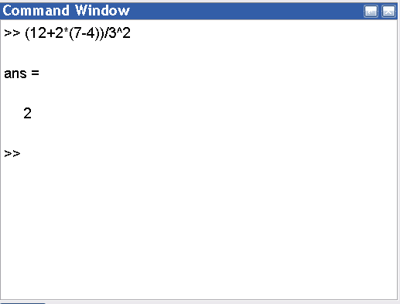
1.2 命令窗口的使用
激活命令窗口。
“>>” 与闪烁的光标一起表明系统就绪，等待输入。
命令窗口脱离MATLAB桌面。
简单计算
【例1.2-1】计算
（1）在MATLAB命令窗口输入
以下内容：
>>(12+2*(7-4))/3^2
（2）按【Enter】键，指令执行。
（3）返回的计算结果：
ans=
2

Slide 4
1.2 命令窗口 （续）
〖说明〗
在命令窗口【Enter】键提交命令执行。
Matlab所用运算符（如+、-、^等）是各种计算程序中常见的。
计算结果中的“ans”是英文“answer”的一种缩写，其含义就是“运算答案”。ans是Matlab的一个预定义变量。

Slide 5
1.2 命令窗口 （续）
简单计算（续）
【例1.2-2】计算sin(45ْ )
>>sin(45*pi/180)
Matlab中正弦函数sin就是常见的正弦函数。
它的参数值是以“弧度”为单位的。
pi也是Matlab的预定义变量。
pi=3.14159…
Matlab对字母大小写是敏感的。
ans=
0.7071
【例1.2-3】求 的值，其中x=4.92。
Matlab中开平方—sqrt(x)，是英文square root的缩写 。
Matlab中指数函数exp(x)，常见的表达方式。
>>sqrt(2*exp(4.92+0.5)+1)
ans=
21.2781

Slide 6
1.2 命令窗口 （续）
“clc”清除窗口显示内容的命令。
【例1.2-4】求 的值。
>>y=2*sin(0.3*pi)/(1+sqrt(5))
y=
0.5000
命令行编辑
“↑”键调回已输入过命令。
修改。

Slide 7
1.2 命令窗口 （续）
【例1.2-5】计算半径为5.2m的圆的周长和面积。
>>radius=5.2; %圆的半径
>>area=pi*5.2^2, circle_len=2*pi*5.2
area =
84.9487
circle_len =
31.6726
以上两例，命令行中用到了等号“=”。
计算结果不再赋给“ans”，而是赋给用户指定的变量y、area、circle_len。
无论是预定义变量还是用户自定义变量都被存储在系统的工作空间内，即系统定义的一个存储窗口变量的内存空间。
Who、whos命令用来显示工作空间的变量
clear命令用来清除工作空间的变量。

Slide 8
1.2 命令窗口 （续）
>>who
Your variables are:
ans circle_len y
area radius
>>whos
Name Size Bytes Class
ans 1x1 8 double array
area 1x1 8 double array
circle_len 1x1 8 double array
radius 1x1 8 double array
y 1x1 8 double array
Grand total is 5 elements using 40 bytes

Slide 9
1.2 命令窗口 （续）
>>clear y
>>who
Your variables are:
ans circle_len
area radius
>>clear ans area
>>whos
Your variables are:
Name Size Bytes Class
circle_len 1x1 8 double array
radius 1x1 8 double array
Grand total is 2 elements using 16 bytes

Slide 10
1.2 命令窗口 （续）
数值显示格式设置
缺省显示格式：简洁的短（short g）格式
窗口命令及语法格式：format 显示格式关键字
如：format long %15位数字显示
常见通用命令
命令 含义
clc 清除命令窗口的显示内容
clear 清除Matlab工作空间中保存的变量
who或whos 显示Matlab工作空间中的变量信息
dir 显示当前工作目录的文件和子目录清单
cd 显示或设置当前工作目录
type 显示指定m文件的内容
help或doc 获取在线帮助
quit或exit 关闭/推出MATALB

Slide 11
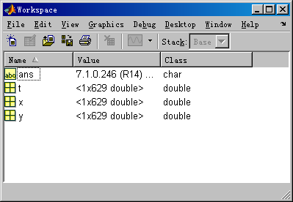
1.3 工作空间
查看工作空间内存变量，可以由who、whos 。
命名新变量。
修改变量名
删除变量
绘图
保存变量数据
装入数据

Slide 12
1.4 历史窗口
历史窗口：
首先记录每次启动时间
并记录在命令窗口输入命令，此次运行期间，输入的所有命令被记录为一组，并以此次启动时间为标志。
使用历史窗口：
可以查看命令窗口输入过的命令或语句
可以选择一条或多条命令执行拷贝、执行、创建M文件等。
要清除历史记录，可以选择Edit菜单中的Clear Command History 命令

Slide 13
1.5 当前目录窗口和搜索路径
当前目录窗口：指Matlab运行时的工作目录。
只有在当前目录和搜索路径下的文件、函数才可以被运行和调用。
如果没有特殊指明，数据文件也将存放在当前目录下；
用户可以将自己的工作目录设置成当前目录，从而使得所有操作都在当前目录中进行。

Slide 14
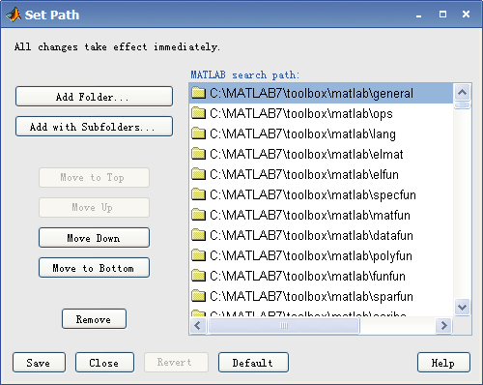
搜索路径：指Matlab执行过程中对变量、函数和文件进行搜索的路径。
在File菜单中选择Set Path命令或在命令窗口输入pathtool命令，出现搜索路径设置对话框：
！修改完搜索路径后，需要进行保存。

Slide 15
1.6 获取在线帮助
MATLAB提供的帮助信息有两类
简单纯文本帮助信息
help
lookfor（条件比较宽松）例：inverse
窗口式综合帮助信息（文字、公式、图形）
doc
helpwin

Slide 16
1.3 数值表示、变量及表达式
数值的记述
Matlab的数只采用习惯的十进制表示，可以带小数点和负号;其缺省的数据类型为双精度浮点型（double）。
例如：3 -10 0.001 1.3e10 1.256e-6
变量命令规则
变量名、函数名对字母的大小写是敏感的。如myVar与myvar表示两个不同的变量。
变量名第一个字母必须是英文字母。
变量名可以包含英文字母、下划线和数字。
变量名不能包含空格、标点。
变量名最多可包含63个字符（6.5及以后的版本）。

Slide 17
1.3 数值表示、变量及表达式 （续）
Matlab预定义的变量
变量名 | 意义
ans | 最近的计算结果的变量名
eps | MATLAB定义的正的极小值=1.2204e-16
pi | 圆周率π
inf | ∞值，无限大
i或j | 虚数单元，sqrt(-1)
NaN | 非数，0/0、∞/ ∞
〖说明〗
每当MATLAB启动完成，这些变量就被产生。
MATLAB中，被0除不会引起程序中断，给出报警的同时用inf或NaN给出结果。
用户只能临时覆盖这些预定义变量的值，Clear或重启MATLAB可恢复其值。

Slide 18
1.3 数值表示、变量及表达式 （续）
运算符和表达式
运算 | 数学表达式 | MATLAB运算符 | MATLAB表达式
加 | a+b | + | a+b
减 | a-b | - | a-b
乘 | axb | * | a*b
除 | a/b或a\b | /或\ | a/b或a\b
幂 |  | ^ | a^b
〖说明〗
Matlab用“\”和”/”分别表示“左除”和“右除”。对标量而言，两者没有区别。对矩阵产生不同影响。
MATLAB表达式的书写规则与“手写方式”几乎完全相同。
表达式按与常规相同的优先级自左至右执行运算。
优先级：指数运算级别最高，乘除次之，加减最低。
括号改变运算的次序。

Slide 19
1.3 数值表示、变量及表达式 （续）
复数及其运算
MATLAB中复数的表达：z=a+bi，其中a、b为实数。
MATLAB把复数作为一个整体，象计算实数一样计算复数。
【例1.3-1】复数z1=3+4i，z2=1+2i, z3=
计算
>>z1=3+4*i, z2=1+2*i, z3=2*exp(i*pi/6), z=z1*z2/z3
>>z_real=real(z), z_image=imag(z),
>>z_angle=angle(z), z_length=abs(z),

Slide 20
1.1.1. 数组(array)的概念
数组定义：
按行(row)和列(column)顺序排列的实数或复数的有序集，被称为数组。 数组中的任何一个数都被称为这个数组的元素，由其所在的行和列标识，这个标识也称为数组元素的下标或索引。Matlab将标量视为1×1的数组。对m行、n列的2维数组a：
计为m×n的数组a；
*行标识、列标识均从1开始；
行标识从上到下递增；
列标识从左到右递增。
1 | 2 | 3 | 4 | 5
2 | 22 | 23 | 24 | 25
3 | 32 | 33 | 34 | 35
4 | 42 | 43 | 44 | 45
a=
a(3, 4)=34 row is first

Slide 21
1.1.1. 数组(array)的概念
数组的分类
一维数组，也称为向量(vector) 。
行向量(row vector)、列向量(column vector)。
二维数组(矩阵matrix)。
多维数组。
有效矩阵：每行元素的个数必须相同，每列元素的个数也必须相同。

Slide 22
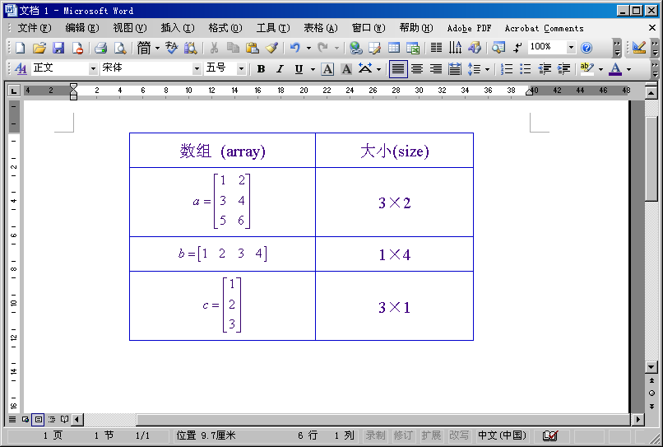
1.1.1、数组(array)的概念 （续）
行向量
列向量
a(2,1)=3
a(1,2)=2
b(3)=3
c(2)=2

Slide 23
1.1.2、创建一维数组变量
第一种方法：使用方括号“[ ]”操作符
【例2-1】创建数组(行向量)a=[1 3 pi 3+5i]
>>a=[1 3 pi 3+5*i] %or a=[1, 3, pi, 3+5*i]
a= 1.0000 3.0000 3.1416 3.0000 + 5.0000i
所有的向量元素必须在操作符“[ ]”之内；
向量元素间用空格或英文的逗点“,”分开。
第二种方法：使用冒号“:”操作符
【例2-2】创建以1~10顺序排列整数为元素的行向量b。>>b=1:10
b=1 2 3 4 5 6 7 8 9 10

Slide 24
1.1.2、创建一维数组变量（续）
【例2-3】键入并执行c=1:2:10和d=1:2:9
>> c=1:2:10
c=1 3 5 7 9
>>d=1:2:9
d= 1 3 5 7 9
利用冒号“:”操作符创建行向量基本语法格式：
x=Start:Increment:End
Start表示新向量x的第一个元素；
新向量x的最后一个元素不能大于End ；
Increment可正可负，若负，则必须Start>End；若正，则必须Start<End，否则创建的为空向量。
若Increment=1,则可简写为：x=Start:End。

Slide 25
1.1.2、创建一维数组变量（续）
第三种方法：利用函数linspace
函数linspace的基本语法
x= linspace(x1, x2, n)
该函数生成一个由n个元素组成的行向量；
x1为其第一个元素；
x2为其最后一个元素；
x1、x2之间元素的间隔=(x2-x1)/(n-1)。
如果忽略参数n，则系统默认生成100个元素的行向量。
【例2-4】键入并执行x= linspace(1,2,5)
x=1.0000 1.2500 1.5000 1.7500 1.0000

Slide 26
1.1.2、创建一维数组变量（续）
列向量的创建
使用方括号“[ ]”操作符；用分号“;”分割行。
【例2-5】键入并执行x= [1; 2; 3]
X=1
2
3
使用冒号操作符
【例2-6】键入并执行x= (1:3)’ % “ ’ ”表示矩阵的转置

Slide 27
1.1.2、创建一维数组变量 （续）
创建数组变量的一般方法
创建变量的赋值语句的一般格式
var=expression
var为变量名
expression为MATLAB合法表达式
可以是单独的常数值或数值数组；
也可以由常数值、其他变量（部分或全部）、数值数组和运算符（+、-等）构成。
【例2-7】键入并执行
a=[0 1+6]; b=[a 6 7]; c=[6 a 7]; d=[6 a 7 a];

Slide 28
1.1.2、创建一维数组变量 （续）
一旦被创建，变量就被存储在工作空间，可以通过“Workspace”窗口或在“Command Window”执行“whos”命令察看。
操作一： 使用“Workspace”窗口察看变量
操作二： 使用“whos”命令察看变量

Slide 29
1.1.3、创建二维数组变量
第一种方法：使用方括号“[ ]”操作符
使用规则
数组元素必须在“[ ]”内键入；
行与行之间须用分号“;” 间隔，也可以在分行处用回车键间隔；
行内元素用空格或逗号“,”间隔。
【例3-1】键入并执行a2=[1 2 3;4 5 6;7 8 9]
a2=
1 2 3
4 5 6
7 8 9
【例3-2】键入并执行a2=[1:3;4:6;7:9] %结果同上

Slide 30
1.1.3、创建二维数组变量（续）
【例3-3】由向量构成二维数组。
>>a=[1 2 3]; b=[2 3 4];
>>c=[a;b];
>>c1=[a b];
第二种方法：函数方法
函数ones(生成全1矩阵)、zeros (生成全0矩阵)
reshape
“help elmat”获得基本的矩阵生成和操作函数列表
【例3-4】创建全1的3x3数组。
>>ones(3)
【例3-5】创建全1的3x4数组。
>>ones(3,4)

Slide 31
1.1.3、创建二维数组变量（续）
【第二种方法：函数方法】
产生通用特殊矩阵的函数有以下几个。
zeros：产生全0矩阵，也就是零矩阵
ones：产生全1矩阵，也就是幺矩阵
eye：产生单位矩阵
rand：产生（0，1）区间均匀分布的随机矩阵
randn：产生均值为0，方差为1的标准正态分布随机矩阵

Slide 32
1.1.3、创建二维数组变量（续）
【第二种方法：函数方法】
产生通用特殊矩阵的函数有以下几个。
magic：magic(n)生成n阶魔方阵；
hilb：hilb(n)生成希尔伯特矩阵
范德蒙德(Vandermonde)矩阵
托普利兹(Toeplitz)矩阵
伴随矩阵compan(p)
帕斯卡(Pascal)矩阵

Slide 33
1.1.3、创建二维数组变量（续）
【例3-5】 reshape的使用演示
>>a=-4:4
a=
-4 -3 -2 -1 0 1 2 3 4
>>b=reshape(a, 3, 3)
b=
-4 -1 2
-3 0 3
-2 1 4
数组元素的排列顺序，从上到下按列排列，先排第一列，然后第二列，…
要求数组的元素总数不变。

Slide 34
4、数组元素的标识与寻访 （续）
【例4-1】单下标的使用
>>a=zeros(2, 5);
>>a(:)=-4:5
a =
-4 -2 0 2 4
-3 -1 1 3 5
注意数组的排列顺序。

Slide 35
4、数组元素的标识与寻访 （续）
元素与子数组的寻访与赋值
【例4-3】一维数组元素与子数组的寻访与赋值
>>a=linspace(1,10,5)
a =
1.0000 3.2500 5.5000 7.7500 10.0000
>>a(3) %寻访a的第3个元素
ans =5.5000
>>a([1 2 5]) %寻访a的第1、2、5个元素组成的子数组
ans =
1.0000 3.2500 10.0000

Slide 36
4、数组元素的标识与寻访 （续）
>>a(1:3) %寻访前3个元素组成的子数组
ans =
1.0000 3.2500 5.5000
>>a(3:-1:1) %由前3个元素倒序构成的子数组
ans =
5.5000 3.2500 1.0000
>>a(3:end)
ans =
5.5000 7.7500 10.0000
>>a(3:end-1)
ans =
5.5000 7.7500
%第3个及其后所有元素构成的子数组
函数end作为参数使用，返回最后一个元素的下标

Slide 37
4、数组元素的标识与寻访 （续）
>>a([1 2 3 5 5 3 2 1])
ans =
1.0000 3.2500 5.5000 10.0000 10.0000 5.5000 3.2500 1.0000
数组元素可以被任意重复访问，构成长度大于原数组的新数组。
>>a(6)
??? Index exceeds matrix dimensions.
下标值超出了数组的维数，导致错误
>>a(1.1)
??? Subscript indices must either be real positive integers or logicals.
下标值只能取正整数或逻辑值

Slide 38
4、数组元素的标识与寻访 （续）
>>a(3)=0 %修改数组a的第3元素值为0
a =
1.0000 3.2500 0 7.7500 10.0000
>>a([2 5])=[1 1]
a =
1.0000 1.0000 0 7.7500 1.0000
可以修改指定数组元素的值
一次可以修改多个数组元素的值
要修改的数组元素的个数应与送入数组的元素个数相同

Slide 39
4、数组元素的标识与寻访 （续）
【例4-3】二维数组元素与子数组的寻访与赋值
>>a_2=zeros(2, 4) %创建2x4的全0数组
a_2 =
0 0 0 0
0 0 0 0
>>a_2(:)=1:8
a_2 =
1 3 5 7
2 4 6 8
>>a_2([2 5 8]) %单下标方式寻访多个元素
ans =
2 5 8
注意元素的排列顺序

Slide 40
4、数组元素的标识与寻访 （续）
>> a_2([2 5 8]) =[10 20 30]
a_2 =
1 3 20 7
10 4 6 30
>>a_2(:,[2 3])=ones(2) %双下标方式寻访并修改
a_2 =
1 1 1 7
10 1 1 30
二维数组可以“单下标”方式或“全下标”方式访问、赋值；
“单下标”方式赋值时，等号两边涉及的元素个数必须相等；
“全下标”方式赋值时，等号右边数组的大小必须等于原数组中涉及元素构成的子数组的大小。

Slide 41
4、数组元素的标识与寻访 （续）
【例4-4】 size、length函数
>>a=ones(4,6)*6
>>m=size(a)
>>len=length(a)
>>b=1:5;
>>length(b)
>>c=b’
>>length(c)
size函数返回变量的大小，即变量数组的行列数
length函数返回变量数组的最大维数

Slide 42
6、数组的算术运算
MATLAB数组支持线性代数中所有的矩阵运算。
建立特有的数组运算符，如：“.*”、“./”等。
MATLAB数组运算符列表
运算 运算符 含义说明
加 + 相应元素相加
减 - 相应元素相减
乘 * 矩阵乘法
点乘 .* 相应元素相乘
幂 ^ 矩阵幂运算
点幂 .^ 相应元素进行幂运算
左除或右除 \或 矩阵左除或右除
左点除或右点除 .\或./ A的元素被B的对应元素除

Slide 43
6.1 矩阵函数
矩阵运算
inv(X)：返回方阵X的逆矩阵。 det(X)：返回方阵X的行列式值。
pinv(X)：返回向量X的伪逆矩阵。 X’：返回向量X的转置矩阵。
[u,v]=eig(A)：返回特征向量和特征值。
rot90(A)：旋转90。
qr(a)： 正交分解。*
[u,s,v]=svd(a)：SVD奇异值分解。*

Slide 44
6.1 矩阵函数
矩阵运算(续）
max(X)：返回矩阵X的每列最大值。
min(X)：返回矩阵X的每列最小值。
sum(X)：返回矩阵X的每列和。

Slide 45
6、算术运算 （续）
【例5-1】数组加减法
>>a=zeros(2, 3);
>>a(:)=1:6;
>>b=a+1.5
b =
3.5000 5.5000 7.5000
4.5000 6.5000 8.5000
>>c=b-a
c =
1.5000 1.5000 1.5000
1.5000 1.5000 1.5000

Slide 46
6、算术运算 （续）
【例5-2】点幂“.^”举例
>>a=1:6
a =
1 2 3 4 5 6
>>b=reshape(a,2,3)
b =
1 3 5
2 4 6
>>a=a.^2
a =
1 4 9 16 25 36
>>b=b.^2
b =
1 9 25
4 16 36

Slide 47
6、算术运算 （续）
【例5-3】求逆矩阵，行列式
>>a=[1 2
2 1]
>>b=inv(a)
b =
-0.3333 0.6667
0.6667 -0.3333
>>c=det(a)
c =
-3

Slide 48
第一次实验课后作业
【1】计算 的值。
【2】将分母中的5替换成e²+1,x=-3:3,结果如何。
【3】一个序列1：16，变成4阶矩阵，求逆和行列式？结果如何
加上一个希尔伯特阵，分别求逆和行列式。
分析一下原因？
【4】生成一个4阶随机阵，求特征值和特征向量。

